Slide 1
Semantisatieverhaal B:
Maandagavond heb ik het Noorderlicht gezien. Klik voor extra dia. Ik moest er wel voor naar buiten. Door het raam kon ik het niet goed zien. Ik was dus genoodzaakt, ik was gedwongen, om om 23 uur nog even naar buiten te gaan. Eigenlijk moest ik naar bed. Slapen. Maar ik ging toch nog heel even naar buiten. En toen zag ik het. Wauw! Wat een kleuren in de lucht. Ik maakte snel een foto met mijn telefoon. En geloof het of niet. De kwaliteit was nog goed ook. De kwaliteit betekent de mate waarin iets goed of slecht is. Nou deze was dus super goed. Ik moest wel een voorzorgsmaatregel nemen. De handeling die is bedoeld om iets te voorkomen. Ik moest echt in het donker gaan staan. Dus weg bij de straatlantaarns. Naast mijn huis is een weiland. Daar ondervond ik geen hinder van licht. Ondervinden betekent ervaren of meemaken. En ik ervaarde dus vooral heel veel donker. Er waren ook geen wolken. En er zat weinig verontreiniging in de lucht. De vervuiling was laag. De lucht was schoon. Lekker fris. Het Noorderlicht zie je van nature (van zichzelf) vooral in landen zoals Noorwegen en Finland. Extra bijzonder dat het nu ook in Nederland te zien was. Echt een gelukje! Toen ik een paar foto’s had gemaakt ging ik weer naar binnen. Het was tijd om te slapen. Want slaap is voor mij heel belangrijk. De eerste levensbehoefte is wat vóór alles nodig is om te kunnen leven, zoals voedsel, onderdak en kleding. En daarna komt voor mij slaap. Heel veel slapen. Wat ik ook doe, dat blijft van kracht, dat blijft gelden. Slapen is super gezond. Mensen die te weinig slapen zijn kwetsbaar. Dat betekent snel ziek of zwak. Ook als je een infectie hebt, een besmetting met een virus of bacterie waardoor je ziek kunt worden, is slapen belangrijk. Van nature helpt slapen met beter worden. Dus ik stapte snel in bed, deed het licht uit, en viel direct in slaap. Heeft één van jullie ook het Noorderlicht gezien? Of lagen jullie toen al te slapen?
B
Notes:
Woordenoverzicht
de eerste levensbehoefte: wat vóór alles nodig is om te kunnen leven, zoals voedsel, onderdak en kleding
ondervinden: ervaren, meemaken
genoodzaakt zijn: gedwongen zijn
de kwaliteit: de mate waarin iets goed of slecht is
de voorzorgsmaatregel: de handeling die is bedoeld om iets te voorkomen
van kracht blijven: nog steeds zo zijn, nog steeds gelden
de verontreiniging: de vervuiling
van nature: van zichzelf, door aangeboren eigenschappen
kwetsbaar: snel ziek, zwak
de infectie: de besmetting (met een virus of bacterie waardoor je ziek kunt worden)

Slide 2


Gerarda Das
Antoinette Duijf
Mandy Routledge
Francis Vrielink
Week 4 – 20 januari 2026
Niveau B

Slide 3
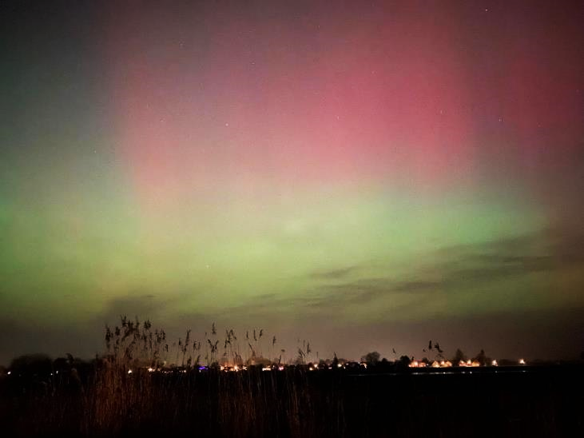

Slide 4
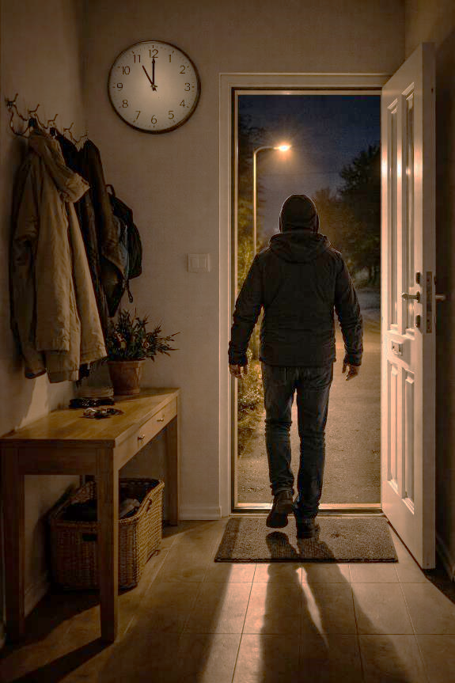
genoodzaakt zijn

Slide 5

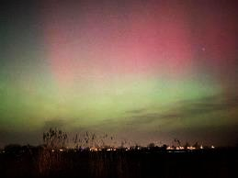

de kwaliteit

Slide 6
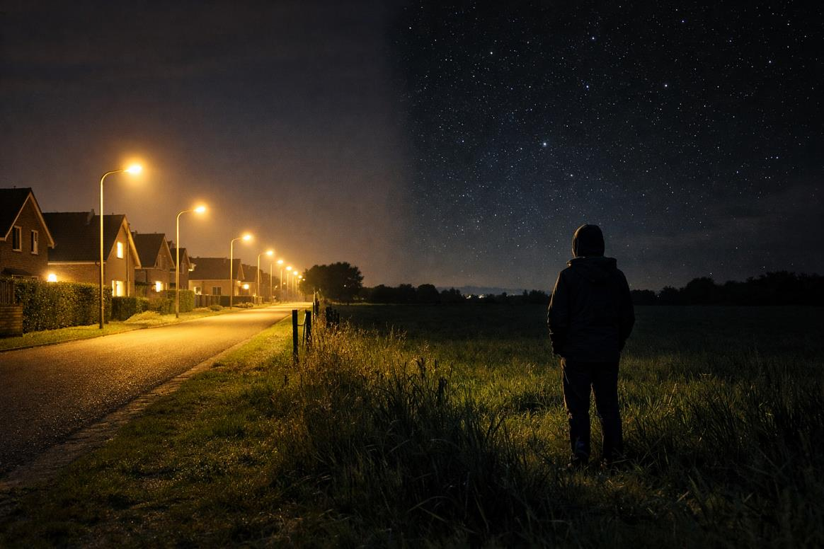
de voorzorgsmaatregel

Slide 7

ondervinden

Slide 8

de verontreiniging

Slide 9
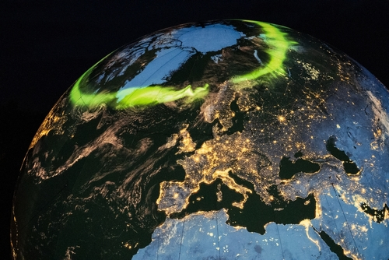

van nature

Slide 10

de eerste levensbehoefte

Slide 11
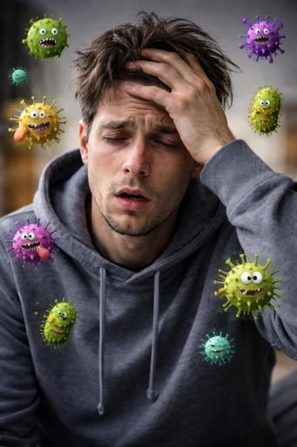
kwetsbaar

Slide 12
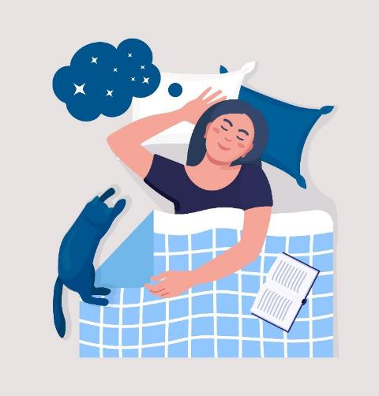
van kracht blijven

Slide 13
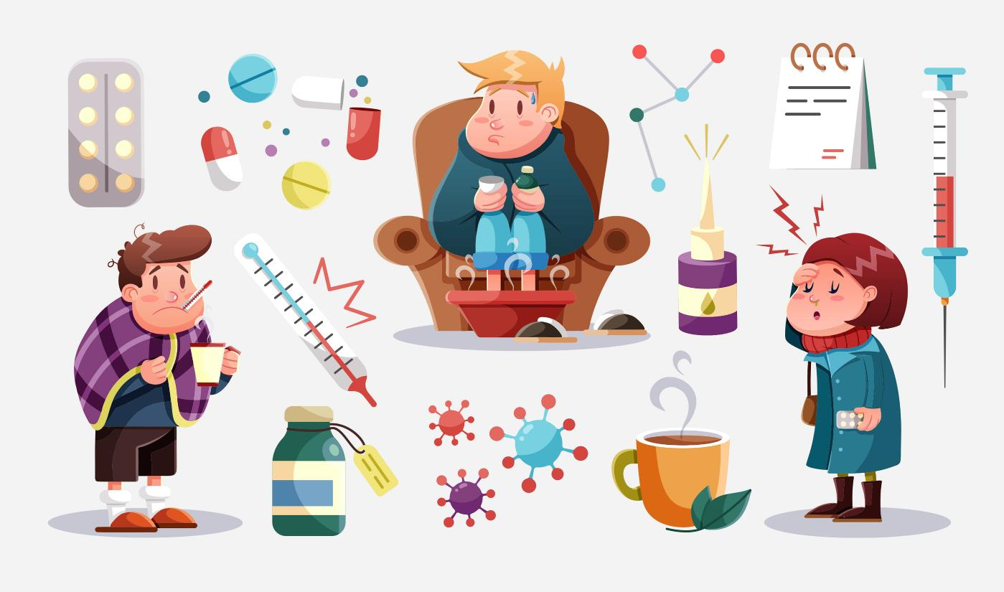
de infectie

Slide 14
Op de woordmuur:

Slide 15
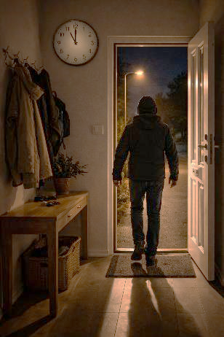


genoodzaakt zijn
de vrijheid hebben om
= gedwongen zijn
Ik was genoodzaakt om naar buiten te gaan om het Noorderlicht te kunnen zien.
= zelf kunnen bepalen
Ik had de vrijheid om binnen te blijven, om niet het Noorderlicht te gaan bekijken.

Slide 16


kwetsbaar
sterk
= snel ziek, zwak
Als je te weinig slaapt, wordt je lichaam kwetsbaar.
= wie of wat veel kan verdragen
Als je goed slaapt, en eet, en beweegt, blijft je lichaam sterk.

Slide 17
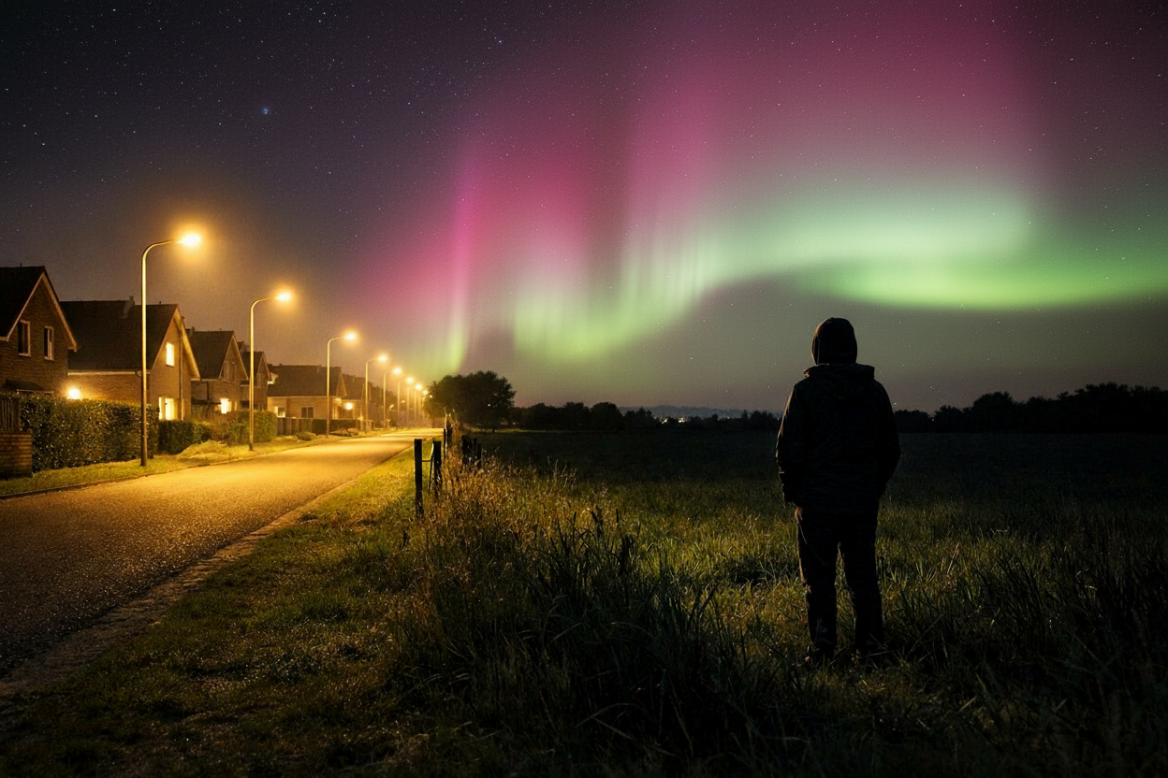
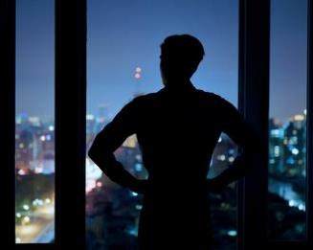
merken
ondervinden
= opvallen, voelen, zien
Door het raam merkte ik iets van licht, maar ik kon het Noorderlicht niet goed zien.
= ervaren, meemaken
Toen ik naar buiten ging en bij het donkere weiland was, ondervond ik het Noorderlicht. Wauw, mooi!

Slide 18


van nature
kunstmatig
= van zichzelf, door aangeboren eigenschappen
Het Noorderlicht komt van nature voor in landen zoals Noorwegen en Finland.
= wat niet door de natuur ontstaat of ontstaan is
Deze kleuren in de lucht zijn kunstmatig en komen uit laserlampen.

Slide 19

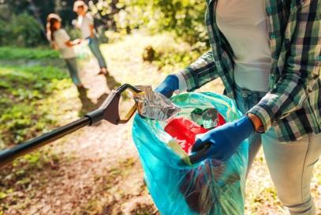
de opschoning
de verontreiniging
= het steeds schoner worden
Zij zorgen voor de opschoning van het bos.
= de vervuiling
Rook zorgt voor de verontreiniging van de grond en de lucht.

Slide 20
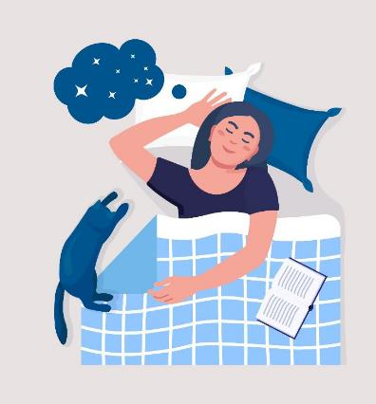
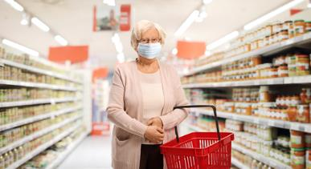
van kracht blijven
opheffen
= nog steeds zo zijn, nog steeds gelden
Wat je ook doet, ga op tijd naar bed en slaap goed. Dat advies blijft van kracht.
= niet meer gelden, stoppen
Het advies om een mondkapje te dragen is opgeheven.

Slide 21
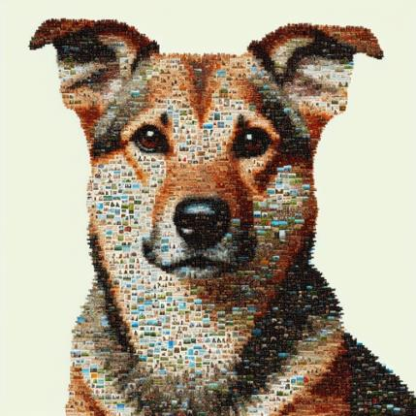
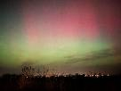

de kwaliteit
de kwantiteit
= de mate waarin iets goed of slecht is
De foto die mijn telefoon maakte was van goede kwaliteit.
= hoeveel het er zijn
De kwantiteit van het aantal foto’s waarmee dit plaatje is gemaakt, is moeilijk in te schatten.

Slide 22


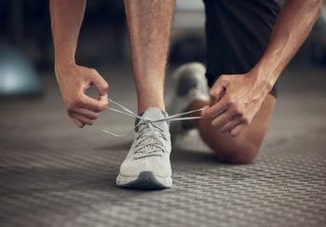
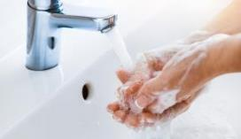
de voorzorgsmaatregel
= de handeling die is bedoeld om iets te voorkomen
in het donker staan
veters strikken
je handen wassen

Slide 23



de eerste levensbehoefte
= wat vóór alles nodig is om te kunnen leven, zoals voedsel, onderdak en kleding
het voedsel
het onderdak
de kleding

Slide 24



de bacterie
de besmetting
de infectie
= de besmetting (met een virus of bacterie waardoor je ziek kunt worden)
de ziekte

